Slide 1
主要内容-气候变化
一、全球气候变暖
二、气候变化的成因
三、全球变暖带来的后果
四、应对全球气候变化的措施

Slide 2
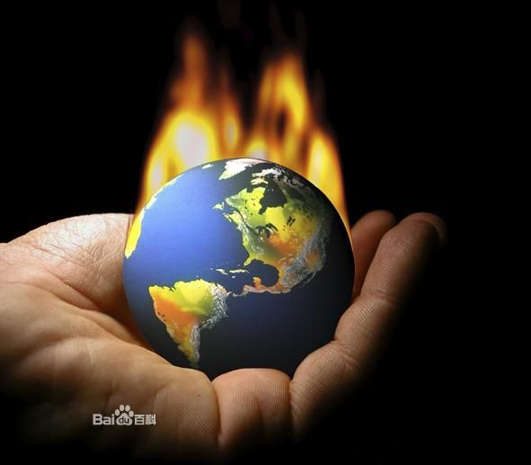
一、全球气候变暖
人们焚烧化石矿物或砍伐森林并将其焚烧时产生的二氧化碳等多种温室气体，能强烈吸收地面辐射的红外线，也就是常说的“温室效应”，导致全球气候变暖。
全球变暖的后果，会使全球降水量重新分配、冰川和冻土消融、海平面上升等，既危害自然生态系统的平衡，更威胁人类的食物供应和居住环境。

Slide 3
温室效应: 大气能使太阳短波辐射到达地面，但地表向外放出的长波热辐射线却被大气吸收，这样就使地表与低层大气温度增高，因其作用类似于栽培农作物的温室，故名温室效应。
温室气体:
二氧化碳（CO₂）
甲烷(CH₄)、
臭氧(O₃)
氧化亚氮(N₂O)
氟氯烃类(CFCs)等

Slide 4
（一）二氧化碳
CO₂是大气中丰度仅次于氧、氮和惰性气体的物质，由于它对地球红外辐射的吸收作用， CO₂一直是全球气候变化研究的焦点。
中国面临巨大压力
自2006年起，我国二氧化碳排放量已居世界首位，排放总量比美国高一倍，碳排放、碳减排压力巨大。甲烷、氧化亚氮等温室气体的排放量也居世界前列。

Slide 5
（二）甲烷
CH₄是大气中浓度最高的有机化合物
甲烷对红外辐射的吸收带不在CO₂和H₂O的吸收范围之内，而且CH₄在大气中浓度增长的速度比CO₂快，其增温潜势为二氧化碳(CO₂)的23倍,自工业时代以来贡献了大约20%的地球增温。因此，CH₄在温室效应的研究中具有十分重要的地位。
大气中CH₄的来源非常复杂。除了天然湿地等自然来源以外，超过2／3的大气CH₄来自与人为活动有关的源，包括化石燃料(天然气的主要成分为甲烷)燃烧、生物质燃烧、稻田、动物反刍和垃圾填埋等。

Slide 6
全球变暖潜势(Global Warming Potential，GWP)
大气中影响气候变化的化学组分很多，为了评价各种温室气体对气候变化影响的相对能力，人们采用了一个被称为“全球变暖潜势” 的参数。
给定时间内某温室气体的积累辐射强迫
GWP=
同一时间内参考气体(CO₂)的积累辐射强迫
辐射强迫是指由于大气中某种因素(如温室气体的浓度)的改变引起的对流层顶向下的净辐射通量的变化(单位为W／m²)。
如果有辐射强迫存在，地球—大气系统将通过调整温度来达到新的能量平衡，从而导致地球温度的上升或下降。

Slide 7
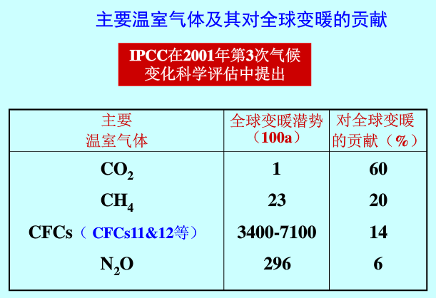
主要温室气体及其对全球变暖的贡献
1980 ~ 1990
CFCs
11&12
CO₂
CH₄
Other CFCs
N₂O

Slide 8
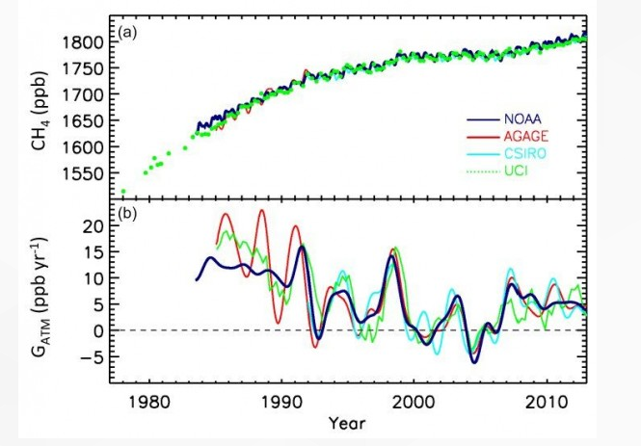
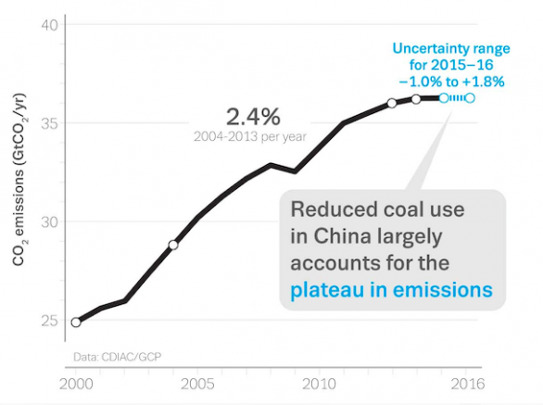
空气中的甲烷浓度自2007年开始大幅上升，在2014年和2015年急剧增长并达到峰值。
2014-2015年，甲烷浓度上升十亿分之10，而21世纪初，为平均每年十亿分之0.5左右，来自热带地区农业来源的排放可能起到了主要作用。

Slide 9
（三）氧化亚氮
一氧化二氮又称笑气。
N₂O是低层大气含量最高的含氮化合物。N₂O主要来自于天然源，也就是土壤中的硝酸盐经细菌的脱氮作用而生成。
N₂O主要的人为来源是农业生产(如含氮化肥的使用)、工业过程(如已二酸和硝酸的生产)，以及燃烧过程等。
目前对N₂O天然源的研究还有很大的不确定性，但一般估计其大约为人为来源的2倍左右。

Slide 10
（四）氟里昂及替代物
氟里昂是一类含氟、氯烃化合物的总称。其中最重要的物质是CFC—11(CFCl₃)、CFC—12(CF₂Cl₂)。
大气中的氟里昂全部来自它们的生产过程。这些物质被广泛地用于致冷剂、喷雾剂、溶剂清洗剂、起泡剂和烟丝膨胀剂等。
氟里昂的大气寿命很长，而且对红外辐射有显著的吸收。因此，它们在温室效应中的作用不容忽视。
氟里昂是破坏臭氧层的主要因素。
然而许多替代物破坏臭氧层的能力虽然明显减小，但却具有显著的全球增温能力。

Slide 11
（五）全氟化碳和六氟化硫
全氟代甲烷(CF₄、CF₃CF₃等)和六氟化硫(SF₆)等化合物因为在大气中的寿命极长(一般超过千年)，同时具有极强的红外辐射吸收能力。因此，在近年的温室气体研究中受到越来越密切的关注。
其中的SF₆还被列入1997年京都国际气候变化会议上受控的6种温室气体之一。
CF₄和CF₃CF₃是工业铝生产过程中的副产品， SF₆是主要用于大型电器设备中的绝缘流体物质。
从1994年起，对流层中消耗臭氧层物质浓度开始下降。预计到2000年，平流层中消耗臭氧层物质的浓度将达到最大限度，然后开始下降

Slide 12
（六）臭氧
存在于对流层和平流层的臭氧都是重要的温室气体。
臭氧浓度的变化对太阳辐射和地球辐射均有影响。
一般认为，平流层臭氧浓度如果上升，平流层会由于臭氧的吸热增加而升温；另一方面，其主要的作用是阻挡更多的太阳辐射到达地表，对地表又起降温作用；而如果对流层的臭氧浓度增加，结果将导致温室效应的加强，具有增温效果。

Slide 13
（七）颗粒物
大气中的颗 粒物通过两种方式影响气候：
一是颗粒物的光散射和光吸收作用产生的所谓直接效应；
二是参加成云过程影响云量、云的反照率和云的大气寿命，造成间接效应。

Slide 14
平流层中有极少的颗粒物，然而大规模的火山爆发可以把大量的气溶胶，尤其是硫酸盐气溶胶送入平流层，从而使得更大量的太阳辐射被反射回太空，造成地表降温。在对流层中，颗粒物是一类结构和组成均很复杂的成分。
颗粒物的大小决定了颗粒物对短波辐射和红外辐射的有效拦截能力。入射的太阳辐射被小粒子(直径在0.1～2μm之间)有效地反射，而这样粒径的粒子对地球的红外辐射没有有效的作用。
化学成分对气溶胶的化学性质也有重要的影响。
气溶胶中的碳黑因对太阳辐射具有强烈的吸收作用，故对地球大气系统产生增温的效果；而硫酸盐气溶胶的增加，由于其光反射作用，则会导致地面的降温。

Slide 15
二、气候变化的成因
-人为因素
1.人口剧增因素
众多的人口，每年仅自身排放的二氧化碳量就是一惊人的数字。
2.大气环境污染因素：CO₂、CH_{4、}O_{3、}N₂O、CFCs等排放。
3.海洋生态环境恶化：大量有毒化学废料和固体废物等不断地排入海洋；重大泄（漏）油事件等以及由人类活动而引发的沿海地区生态环境的破坏等。
4.森林资源锐减因素
在世界范围内，由于受自然或人为的因素而造成森林面积正在大幅度地锐减。

Slide 16
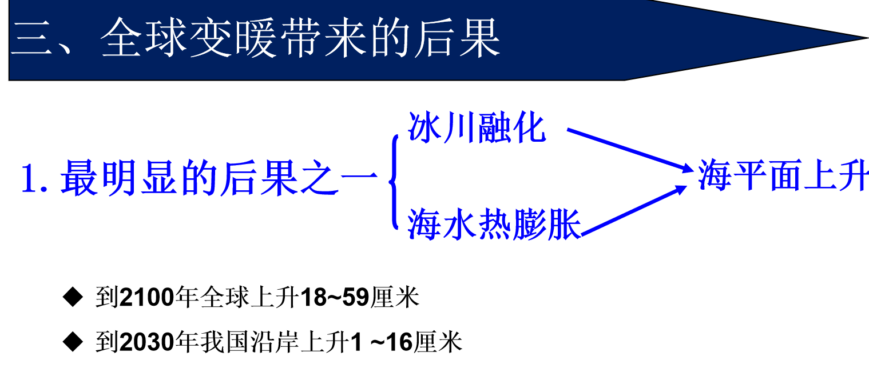
全球气温变暖-自然因素
1.火山活动
2.地球周期性公转轨迹变动：由椭圆形变为圆形轨迹，距离太阳更近。根据某科学家的研究地球的温度曾经出现过高温和低温的交替，是有一定的规律性的。

Slide 17
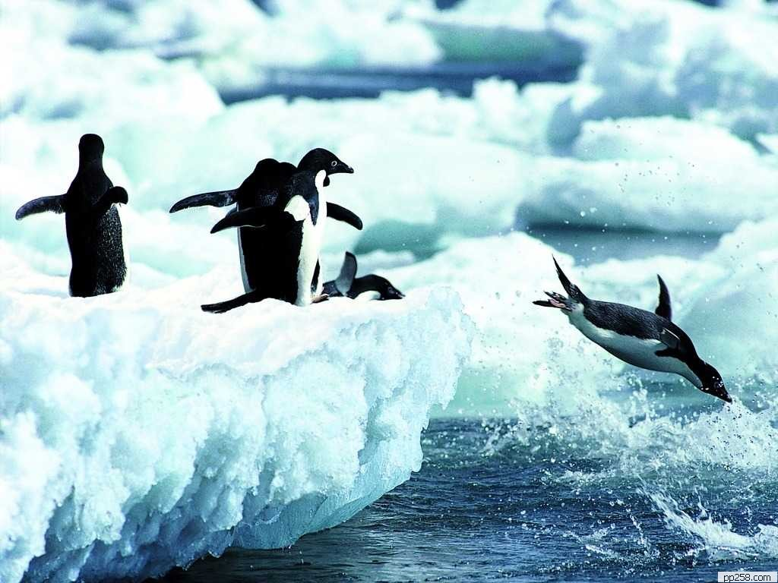
三、全球变暖带来的后果
⒉水域面积增大。水分蒸发也更多了，雨季延长，水灾正变得越来越频繁。遭受洪水泛滥的机会增大、遭受风暴影响的程度和严重性加大，水库大坝寿命缩短。
⒊气温升高可能会使很多极地动物和热带丛林生物灭绝。
据报道，南极地区的阿德利亚企鹅数目已从1975年的1.5万对减少至9000对左右。

Slide 18
三、全球变暖带来的后果
4.因为还有热力惯性的作用，现有的温室气体还将继续影响我们的生活。
5.温度升高，会影响人的生育，精子的活性随温度升高而降低。
6.淹没沿海低地、海岸线改变，许多小岛将会无影无踪。
图瓦卢

Slide 19
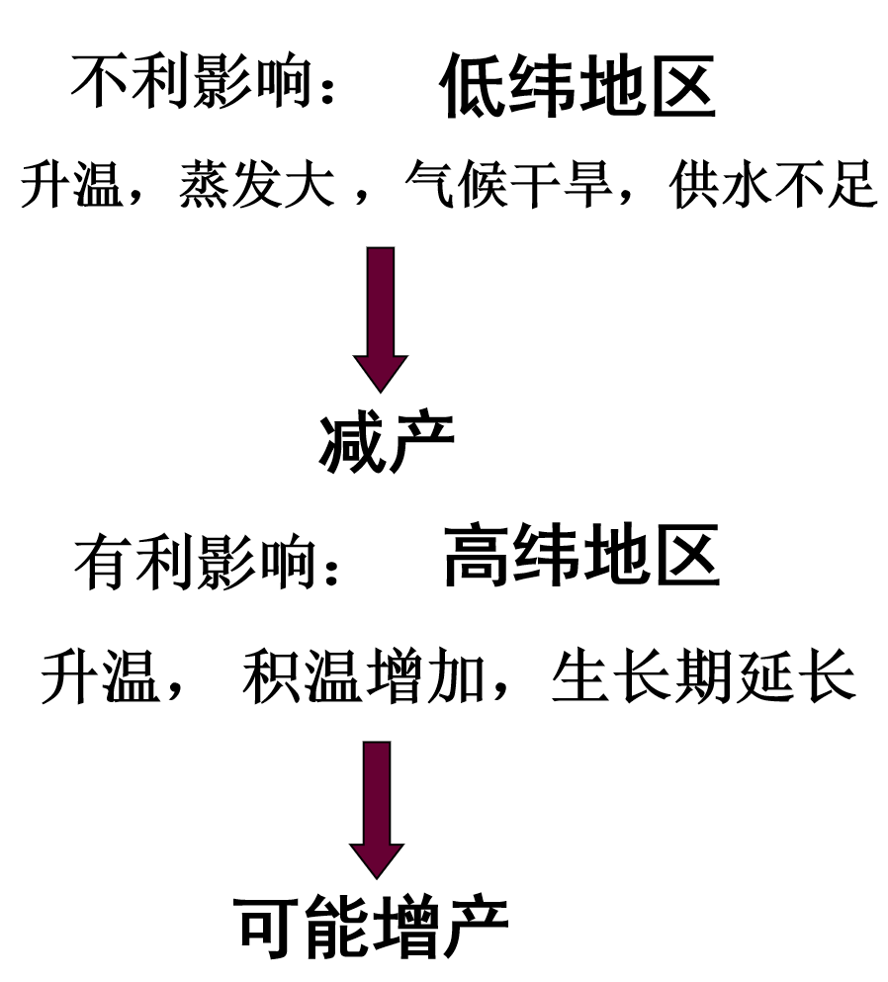
三、全球变暖带来的后果
⒎原有生态系统的改变。
⒏对生产领域的影响，例如：农业，林业，牧业，渔业等部门。
三、全球变暖带来的后果-农业

Slide 20
热带雨林在呼救！！
亚马逊河流域的农民正在焚烧热带雨林，以开垦更多耕地。每分钟，全世界推土机清除掉的热带森林的面积，相当于200个足球场的大小
。依照现在的这种破坏速度
，亚马逊雨林将在400年以内完全消失。目前，全世界每年向大气排放的二氧化碳约为230亿吨；因为热带雨林的损失，每年从空气中少吸收二氧化碳约4亿吨。

Slide 21
三、全球变暖带来的后果
9.可能导致干旱、洪涝、暴雨等灾害事件的增加。进而导致世界各国经济结构的变化。
三、全球变暖带来的后果
2016年埃塞俄比亚经历了30年里最严重的干旱之后，过大的降雨量和洪水又对本已脆弱的农耕地造成了又一次的伤害。1000万人面临饥荒。
10.将感染疾病等传染病。病菌通过极端天气和气候事件（厄尔尼诺现象，干旱，洪涝，热浪等） ，扩大疫情的流行，对人体健康危害。尤其是热带、亚热带国家的低收入人口的健康。

Slide 22
四、应对全球气候变化的措施
1.多使用清洁能源（风能、水能等），减少化石燃料的使用。
减少CO₂的排放
2.提高能源的利用率。
3.减少消费，减少废弃物排放（“低碳” 生活）。
增加CO₂的吸收
4.植树种草，防止森林火灾和滥砍滥伐。
5.加强国际合作
实质：减少CO₂

Slide 23
改变能源结构
提高能源效率
控制水田、垃圾场甲烷排放
控制温室气体排放
削减大气中的温室气体
植树造林
适应气候变化
培育新品种
气候变化的适应对策
调整农业结构
固碳
建防护堤坝
技术手段
政策手段
节能技术
生物能技术
固碳技术
直接控制
经济手段
公众参与

Slide 24
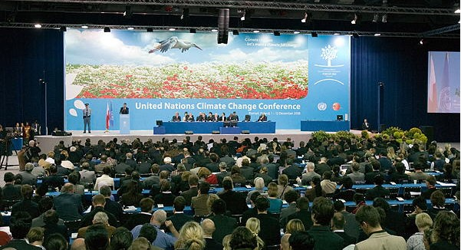
应对措施-国际合作
1992年联合国专门制订了《联合国气候变化框架公约》，在巴西城市里约热内卢签署生效。
发达国家同意在2000年之前将他们释放到大气层的二氧化碳及其它“温室气体”的排放量降至1990年时的水平。
这些每年的二氧化碳合计排放量占到全球二氧化碳总排放量60%的国家还同意将相关技术和信息转让给发展中国家。截止2004年5月，已有189个国家正式批准了上述公约。

Slide 25
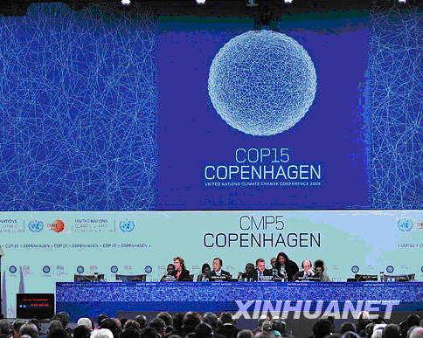
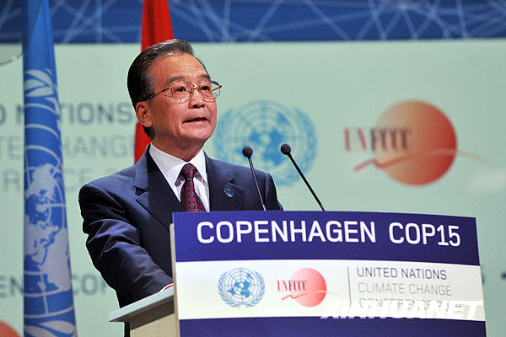
2009年12月7日至19日联合国在丹麦哥本哈根召开气候变化会议，会议通过了《哥本哈根协议》。
“人类拯救地球最后的一次机会”
2009年12月18日，温家宝总理在哥本哈根联合国气候变化大会领导人会议上发表《凝聚共识 加强合作 推进应对气候变化历史进程》的重要讲话。

Slide 26
哥本哈根协议的主要内容
（一）明确了全球2℃的升温上限
（二）明确了量化的和可预期的资金机制
（三）明确了技术机制
（四）明确了缔约方减排行动的透明度机制
（五）创设了强化森林保护的REDD机制

Slide 27
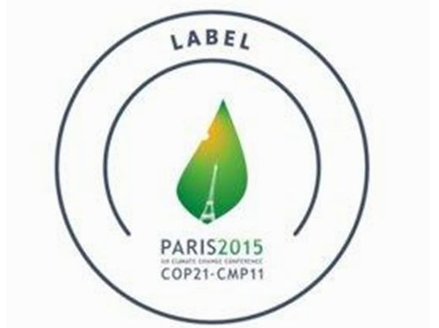
《巴黎协定》
《巴黎协定》是2015年12月12日在巴黎气候变化大会上通过，2016年4月22日（世界地球日）在纽约签署的气候变化协定。
共有178个缔约方签署了《巴黎气候变化协定》，2016年9月3日，中国全国人大常委会批准中国加入。
达成了一个公平合理、富有雄心、具有法律约束力的协定，体现了多边主义应对全球挑战的价值，预示着一条绿色低碳、气候适应型和可持续发展的道路。

Slide 28
衣
1、认识衣料来源：
1）选购纯棉、全麻等自然材质（有机性的），才可回收再生；
2）依洗标来购衣及保养衣服，以延长衣服的寿命。
2、需求量的决定，依洗衣的次数、家中的容量、生活方式、 经济状况等四要素来决定购衣频率，尽量控制好，不要超量（重质不重量）。
3、旧衣新穿

Slide 29
食
1、4月22日地球日吃素一天。（畜牧业消耗大量的谷、豆类，也消耗大量珍贵的水；为了放牧牛羊及饲养猪鸡，牺牲原始森林，造成温室效应。
2、少吃（在家烹煮、外食分量恰到好处，吃不完打包回家）
3、拒用塑料袋及一次性餐具。
4、拒绝购买高山茶、高冷蔬菜（破坏山地水土保持，无法发挥储存水分的功能，又大量使用农药与肥料，污染水源与水库的生态）。

Slide 30
住
1、多用二手家具（无论买房子、租房子，多利用二手家具，既可回收再 利用、节省资源）。
2、多用植栽绿化来做居家布置。
3、请用器皿盛水，洗果菜、碗盘、刷牙、洗脸，以节约珍贵的水源。
4、房间之电源、冷气集中使用（尽量少一间房间开一部冷气，人少时尽量集中办公，减少冷气、电灯用量）。

Slide 31
行
1、走楼梯，不搭电梯（住在大楼者，无论是在办公室或是在家里，若您不赶时间，不妨试着安步当车，试著不搭电梯，改走楼梯，既节省能源，又可运动健身）。
2、出门多走路、骑单车、利用大众运输系统、少开车和骑机车。

